Slide 1
স্বাগতম

Slide 2
শিক্ষক পরিচিতি
মোছাঃ মুনমুন ফেরদৌস
সহকারী শিক্ষক ( বিজ্ঞান )
উলিপুর আলিম মাদ্রাসা
উলিপুর , কুড়িগ্রাম ।

Slide 3
পাঠ পরিচিতি
জীব বিজ্ঞান
নবম-শ্রেণী
অধ্যায়ঃ ২য়(জীব কোষ)
মোট শিক্ষার্থীঃ ৫০ জন
উপস্থিতঃ৪০ জন

Slide 4
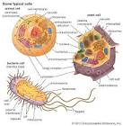
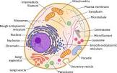
ছবি দেখি ও মন্তব্য করি

Slide 5
পাঠ শিরোনাম
জীব কোষ

Slide 6
শিখন ফল
১/ কোষ কাকে বলে তা জানতে পারবে ?
২/কোষ কত প্রকার ও কিকি তা জানতে পারবে ?
৩/ কোষের চিত্র অংকন করতে পারবে ?

Slide 7
একক কাজ
১ কোষ কি ?
২। কোষ কত প্রকার ও কি কি ?

Slide 8
দলীয় কাজ
১। উদ্ভিদ কোষ ও প্রাণী কোষের মধ্যে পার্থক্য লেখ ?

Slide 9
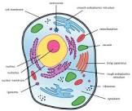
বাড়ির কাজ
নিচের চিত্রটি অংকন কর

Slide 10
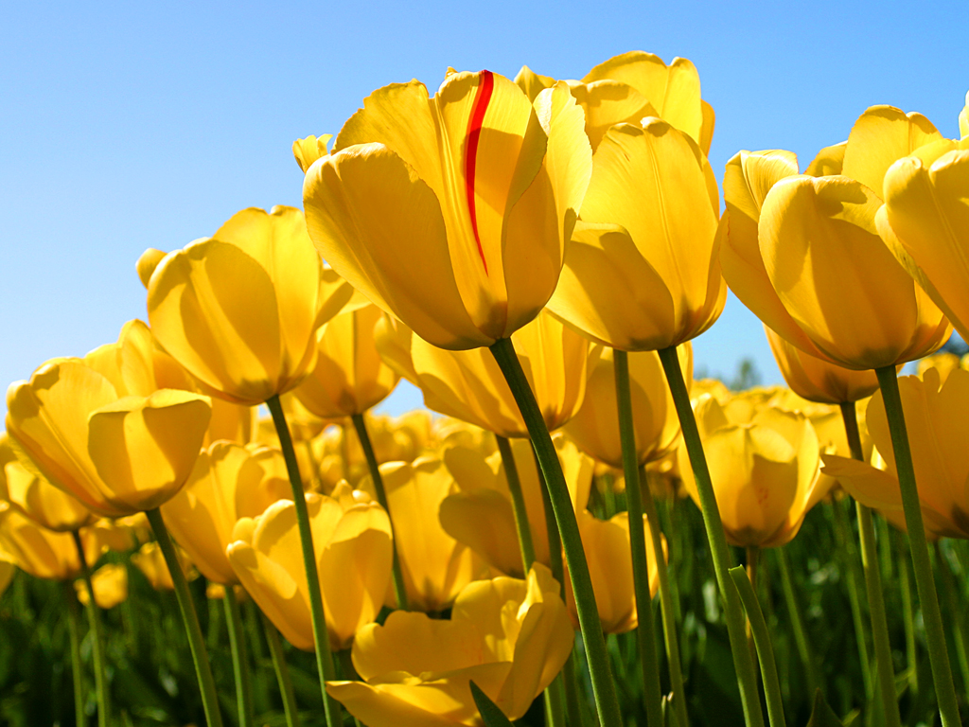
ধন্যবাদ

